Slide 1



Slide 2
Universidad Autónoma del Estado de México
Facultad de Economía.
Licenciatura en Actuaría
TEORÍA DEL SEGURO.
Núcleo Sustantivo (6 Créditos)
Tema: EL REASEGURO COMO INSTRUMENTO TÉCNICO DE DIVISIÓN Y DISTRIBUCIÓN DE RIESGOS.
Elaboró: M. en A. Gabriela Margarita Pérez Vargas.
SEPTIEMBRE 2015.

Slide 3
FACULTAD DE ECONOMÍA
LICENCIATURA EN ACTUARÍA
CONTENIDO
Guión Explicativo Definición de Reaseguro Denominaciones en el Reaseguro Características del Reaseguro con respecto al seguro Clases de Reaseguro A. Por su Obligatoriedad B. Por su Contenido Legislación del Reaseguro Conclusiones Referencias | 4 7 11 14 17 18 22 32 34 36

Slide 4

FACULTAD DE ECONOMÍA
LICENCIATURA EN ACTUARÍA
Guión Explicativo
Propósito de la Unidad de Aprendizaje.
Desarrollar conocimientos en el área de seguros, desde un punto de vista teórico, identificando los principales aspectos técnicos - operacionales, con la finalidad de que el estudiante tenga una fuerte formación en el manejo de riesgos futuros, para que pueda diseñar instrumentos financieros de cobertura como los seguros.
Este propósito hace referencia a la unidad de aprendizaje “Teoría del Seguro” que se oferta en la licenciatura de Actuaría, dentro del núcleo de formación sustantivo, con carácter obligatorio y un valor de 6 créditos.

Slide 5
FACULTAD DE ECONOMÍA
LICENCIATURA EN ACTUARÍA
Guión Explicativo
Propósito
Dar a conocer al alumno el funcionamiento operacional del Reaseguro, los aspectos más importantes que rigen el campo de los reaseguros en nuestro país, así como la forma en que éste se comercializa.
Este es el propósito que refiere la unidad de competencia 6, Tema: 6.2 Técnicas de Distribución del Riesgo. El tiempo destinado para desarrollar el presente tema en el aula es de 2 clases.
Estructura metodológica: este material cuenta con un sistema de almacenaje con dimensiones y materiales adecuados: Microsoft PowerPoint 2010. Está diseñado en forma clara y sencilla, y presenta lo más sobresaliente respecto al tema 6.2.2. Reaseguro, como instrumento técnico de división y distribución de riesgos.

Slide 6
Planeación Didáctica
Estrategias Didácticas | Recursos Requeridos |  |  | Tiempo Destinado
Investigación de conceptos Elaboración de mapas mentales y cuadros conceptuales. Exposición del docente | Pedagógicos |  | Administrativos | 2 Clases (4 horas)
 | Libros de texto Ley sobre el contrato del seguro Ley de Instituciones de Seguros y de Fianzas |  | Aula Cañón
Criterios de desempeño |  | Evidencias - Productos
Reconocimiento de las ciencias que dan soporte a la actividad aseguradora. Elaborar un mapa conceptual respecto a la clasificación del reaseguro. Análisis de las características del reaseguro. |  | Investigación del tema. Mapa conceptual de la clasificación del reaseguro. Cuadro comparativo para diferenciar los tipos de reaseguro con base en sus principales características.

Slide 7
EL REASEGURO COMO INSTRUMENTO TÉCNICO DE DIVISIÓN Y DISTRIBUCIÓN DE RIESGOS.

Slide 8
Definición del Reaseguro
El reaseguro es un instrumento técnico de división y distribución de riesgos, del cual se vale una entidad aseguradora para conseguir la compensación estadística que requiere su operación, igualando y homogeneizando los riesgos que componen su cartera, mediante la cesión interna que realiza de parte de dichos riesgos a otra u otras entidades aseguradoras, que pueden ser empresas que también suscriben seguros directamente ó empresas que exclusivamente toman reaseguro. (Sánchez, 2007)

Slide 9
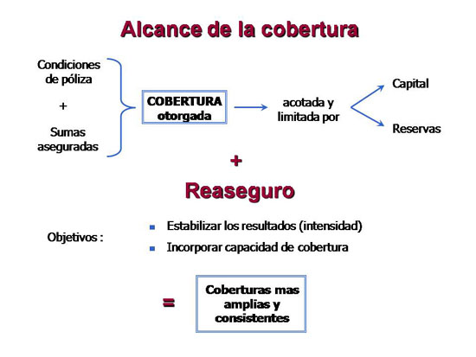
Definición

Slide 10
Definición
El artículo 2° de la Ley de Instituciones de Seguros y de Fianzas, en la fracción XXV, define al reaseguro como el contrato en virtud del cual una Institución de Seguros, una Reaseguradora Extranjera o una entidad reaseguradora del extranjero toma a su cargo total o parcialmente un riesgo ya cubierto por una Institución de Seguros o el remanente de daños que exceda la cantidad asegurada por el asegurador directo.

Slide 11
DENOMINACIONES EN EL REASEGURO

Slide 12

Denominaciones
Cedente: Es la entidad que suscribe un seguro directo y otorga una parte del mismo en reaseguro.
Reasegurador: Es la entidad que recibe participación sobre un riesgo asumido por la cedente.
Retrocesionario: Es el reasegurador que recibe o acepta los riesgos ofrecidos por otro reasegurador.

Slide 13

Denominaciones
Cesión: Es el importe de los valores o riesgos ofrecidos por la cedente y aceptados por el reasegurador. Es la diferencia entre suscripción y retención.
Retrocesión: Es el reaseguro que hace un reasegurador de la parte de riesgos que él ha asumido.
Retención: Porción asumida por el asegurador.

Slide 14
CARACTERÍSTICAS DEL REASEGURO CON RESPECTO AL SEGURO

Slide 15
SEGURO | REASEGURO
Tuvo su origen en el transporte marítimo. | Tuvo su origen en el transporte marítimo.
Generalmente los riesgos asegurados son los más probables o los de mayor exposición. | Es de uso general ceder al reasegurador el riesgo mas probable o el mas cuantioso, por parte del reasegurado.
En la relación asegurador-asegurado se han creado comisiones que protejan al asegurado: CNSF y/o CONDUSEF. | La relación reasegurador-reasegurado, es de más confianza entre las partes, ya que ambas son expertas en el área.
El asegurador analiza los riesgos que está aceptando del asegurado. | El reasegurador no suele analizar los riesgos que esta tomando bajo su responsabilidad. En la mayoría de casos es suficiente la información que recibe del asegurador, deposita su confianza en los cálculos de este.
La relación es asegurador-asegurado. | La relación es asegurador-reasegurador.
Existe por la necesidad del asegurado de protegerse. | Su existencia seria imposible si no existiera el seguro.

Slide 16

REASEGURO
Gracias a su carácter multinacional, recopilan información de diferentes países donde operan, y la proporcionan a los aseguradores, con el propósito de reducir riesgos.
Es un nuevo contrato de seguros celebrado entre el asegurador y el reasegurador el cual tiene obligaciones recíprocas.
Puede hacerse por todos los riesgos con los cuales opere la empresa o solo para determinados riesgos como por ejemplo incendio o los más costosos para el asegurador.

Slide 17
CLASES DE REASEGURO

Slide 18
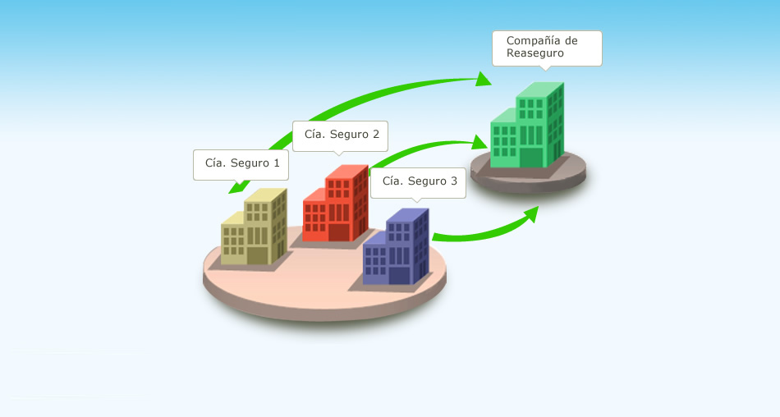
Por su obligatoriedad:
Reaseguro Obligatorio
Reaseguro Facultativo
Reaseguro Facultativo Obligatorio

Slide 19

Reaseguro obligatorio
Es aquel en que la compañía cedente se compromete a otorgar y el reasegurador se compromete a aceptar determinados riesgos, siempre y cuando se encuentren dentro de las condiciones y límites establecidos en un contrato celebrado entre ambas partes. Mediante el reaseguro obligatorio (o automático), la forma de contratación obliga a ambas partes, a través del contrato se establecen los límites y las condiciones.

Slide 20

Reaseguro Facultativo
Es aquel en el cual la cesión de un riesgo se conviene individualmente entre la cedente y el reasegurador, estableciendo en cada caso las condiciones que han de regular dicha cesión y su aceptación.

Slide 21

Reaseguro Facultativo Obligatorio
Es un reaseguro mixto, “en el que la compañía cedente no se compromete a ceder, pero el reasegurador si se obliga a aceptar los riesgos que le sean cedidos por la cedente, siempre que se cumplan determinados requisitos previamente establecidos al efecto de un documento denominado carta de garantía o cover” (Sánchez, 2007: 736).

Slide 22
B. Por su Contenido:
Reaseguro Proporcional (Reaseguro de Riesgos)
Reaseguro Cuota Parte.
Reaseguro Excedente
Reaseguro Pool
Reaseguro No Proporcionales (Reaseguro de Siniestros)
Exceso de Pérdida Cobertura Operativa.
Exceso de Pérdida Cobertura Catastrófica.
Exceso de Siniestralidad.

Slide 23
Reaseguro PROPORCIONAL
Reaseguros de Riesgos: Son aquellos en el que el reasegurador acepta una porción del riesgo tomando por la cedente, mediante la transferencia de una parte de la prima directa proporcional al capital cedido, y en caso de siniestro se obliga a participar en el pago de la indemnización también en la misma proporción que recibió del riesgo total y de la prima.

Slide 24

Reaseguros proporcionales:
REASEGURO CUOTA-PARTE
(QUOTA SHARE REINSURANCE).
“Es aquel en que el reasegurador participa en una proporción fija de todos los riesgos que sean asumidos por la cedente en determinado ramo o modalidad del seguro” (Sánchez, 2007: 737); es decir, el asegurador se obliga a reasegurar una cuota fija de todas las operaciones contratadas.

Slide 25

Reaseguros proporcionales:
REASEGURO EXCEDENTE (SURPLUS REISURANCE)
“Es aquel en el que el reasegurador participa en una proporción variable de todos los riesgos que sean asumidos por la cedente en determinado ramo o modalidad del seguro. Esta variabilidad depende de la tabla de plenos y de la capacidad del contrato” (Sánchez, 2007: 737).

Slide 26

Reaseguros proporcionales:
REASEGURO EXCEDENTE (SURPLUS REISURANCE)
En esta clase de reaseguro, únicamente las cantidades que superan la retención del asegurador son cedidas al reasegurador, se le denomina tabla de plenos, a la parte del riesgo que tienen por su propia cuenta la compañía cedente y se llama excedente al monto de cualquier riesgo que sobre pase la suma retenida por la compañía cedente.

Slide 27

Reaseguros proporcionales:
REASEGURO POOL.
Es aquel en el cual varias compañías que suscriban seguro directo, acuerdan en reunir toda su cartera de determinado ramo o tipo de seguro, cediéndola en reaseguro a una asociación central firmada por ellas mismas, para que después este administrador por vía de retrocesión devuelva una cuota a parte de todo el conjunto de riesgos a los aseguradores primarios.

Slide 28

Reaseguro NO PROPORCIONALES:
Reaseguros de Siniestro. Estos contratos se caracterizan con un reparto de responsabilidades entre cedente y reasegurador en base a los siniestros y no a la suma asegurada como ocurre en el reaseguro proporcional asegurada.

Slide 29

Reaseguros NO Proporcionales:
EXCESO DE PERDIDA / COBERTURA OPERATIVA (EXCESS LOSS / WORKING COVER REINSURANCE).
Es una cobertura de reaseguro que ampara las retenciones de la aseguradora en siniestros individuales que sobrepasan determinada cantidad y opera como un deducible, que se denomina prioridad a cargo del asegurador.

Slide 30

Reaseguros NO Proporcionales:
EXCESO DE PERDIDA / COBERTURA CATASTRÓFICA (EXCESS LOSS / REINSURANCE).
Ofrece a la aseguradora una protección contra acumulaciones imprevistas que resulten por varios siniestros causados por el mismo evento en exceso de una cantidad previamente determinada que es denominada prioridad; en otras palabras este reaseguro ampara las retenciones de la aseguradora funcionando en evento por evento.

Slide 31
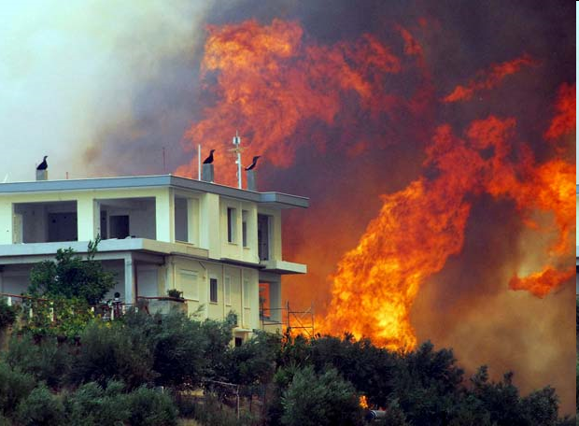
Reaseguros NO Proporcionales:
EXCESO DE SINIESTRALIDAD
(STOP LOSS REINSURANCE)
Bajo este sistema de reaseguro, el asegurador o cedente se ampara contra el hecho de que las perdidas procedentes de una cierta categoría de seguros, durante un lapso de tiempo (que usualmente es de un año), supere en un porcentaje establecido la relación entre primas y siniestros y sea el reasegurador quien cubra el momento de la siniestralidad que exceda dicho límite.

Slide 32
LA LEGISLACIÓN DEL REASEGURO
Derecho aplicable.
El propósito de un contrato de reaseguro es asumir un riesgo, poseyendo completamente la naturaleza fundamental de un contrato de seguro por lo que, junto con las estipulaciones legales y los términos más o menos especiales expresados en el contrato por las partes, debe juzgarse básicamente según los principios legales que determine cualquier ley de seguros.

Slide 33
LA LEGISLACIÓN DEL REASEGURO
Jurisdicción
En el contrato se debe especificar el lugar de residencia de la parte que ha de realizar la prestación más característica, la inmediata interpretación es que corresponde al lugar de establecimiento del reaseguro. Sin embargo, hay detractores de esta interpretación que opinan que el establecimiento del reasegurado no suele coincidir con el lugar del reasegurador, ni con la localización del riesgo, por lo tanto, la ley aplicable debería ser la del establecimiento del reasegurado.

Slide 34
Conclusiones
Se entiende por distribución de riesgos el reparto o dispersión de los mismos que la actividad aseguradora precisa realizar para obtener una compensación estadística, igualando los riesgos que componen la cartera de bienes asegurados. Esta distribución puede llevarse a cabo de dos principales modos: coaseguro y reaseguro.
El reaseguro es el contrato en virtud del cual una empresa de seguros toma a su cargo total o parcialmente un riesgo ya cubierto por otra o el remanente de daños que exceda la cantidad asegurada por el asegurador directo.
Es de uso general ceder al reasegurador el riesgo mas probable o el mas cuantioso, por parte del reasegurado.

Slide 35
Conclusiones
A diferencia de la relación asegurador-asegurado, donde se han creado comisiones que protejan al asegurado, la relación reasegurador-reasegurado, es de mas confianza entre las partes, ya que ambas son expertas en el área.
El reasegurador no suele analizar los riesgos de los que esta tomando la responsabilidad, a diferencia del asegurador. En la mayoría de casos es suficiente la información que recibe del asegurador, deposita en su confianza en los cálculos de este.
La existencia del reaseguro sería imposible si no existiera el seguro.
Gracias a su carácter multinacional, recopilan información de diferentes países donde operan, y la proporcionan a los aseguradores, con el propósito de reducir riesgos.
El reaseguro puede hacerse por todos los riesgos con los cuales opere la empresa o solo para determinados riesgos como por ejemplo incendio o los más costosos para el asegurador.

Slide 36
Referencias:
Dopazo, M. (2011). Gerencia de riesgos sostenibles y responsabilidad social empresarial en la entidad aseguradora. Fundación Mapfre. España.
Fernández, R. (2011). Movilización y rescate de los compromisos por pensiones garantizados mediante contrato de seguro. Fundación Mapfre. España.
Guardiola, A. (2001). Manual de Introducción al Seguro. 2ª. Edición. Fundación Mapfre. Madrid, España.
Ley de Instituciones de Seguros y Fianzas. (Nueva Ley publicada en el Diario Oficial de la Federación el 4 de abril de 2013. TEXTO VIGENTE a partir del 4 de abril de 2015).
Ley sobre el Contrato del Seguro.
Rendón, J. (2010). Normas y políticas del seguro de vida. 5ª. Edición. Itam. México, D.F.
Ruíz, L. (2010). El Contrato de Seguro. 2ª. Edición. Editorial Porrúa. México.
Sánchez, O. (2007). La Institución del Seguro Privado en México. Tomo I. 2ª. Edición. Editorial Porrúa. México.

